Slide 1
Análisis exploratorio: Redes sociales de la municipalidad de Tuluá - valle del cauca - mes de mayo
listado por hallazgos
-Geronimo Saldaña Espinal
-6/05/2024

Slide 2
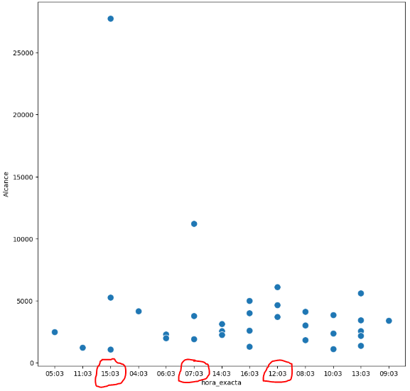
Horarios más efectivos
Los horarios marcados en rojo son donde se genera mayor
alcance en una publicación:
- 15:03
- 7:03
- 12:03

Slide 3
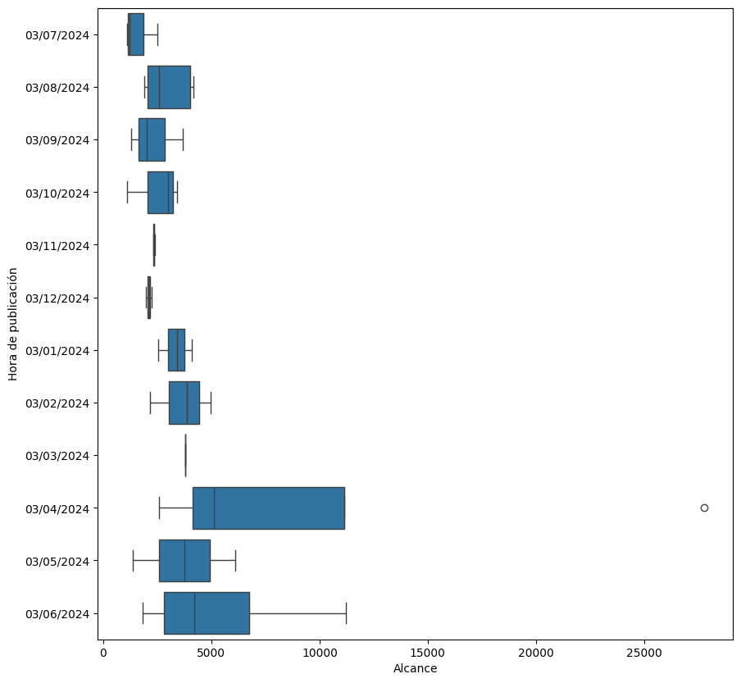
Días con mayor alcance
Un boxplot es una forma de mostrar la distribución de datos de manera simple y visual. Consiste en un rectángulo (la caja) que representa el rango central de los datos (50% de los datos), con una línea en medio que indica la mediana (valor medio). Los "bigotes" que se extienden desde la caja muestran la dispersión de los datos hacia los valores extremos. Puedes usar un boxplot para entender cómo se distribuyen tus datos y detectar valores inusuales fácilmente. Es una herramienta útil para resumir y comparar datos sin complicaciones técnicas.
Gracias al box-plot, podemos determinar cuales fueron
los Días en los que se generó mayor alcance
-Miércoles
-Lunes
-Viernes
-Sábado

Slide 4
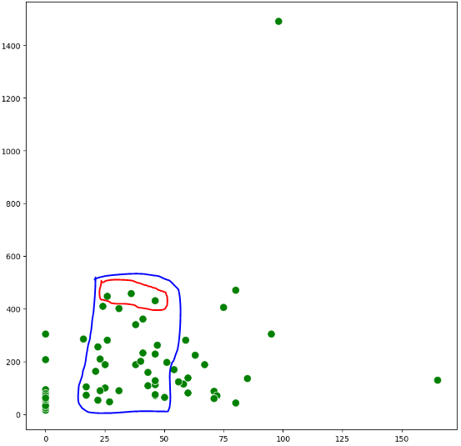
Segundos con mayor número de, reacciones, comentarios, reproducciones
Se ha encontrado que las publicaciones audio-visuales con
una duración entre 25 y 45 segundos son las más propicias a
generar más interacción

Slide 5
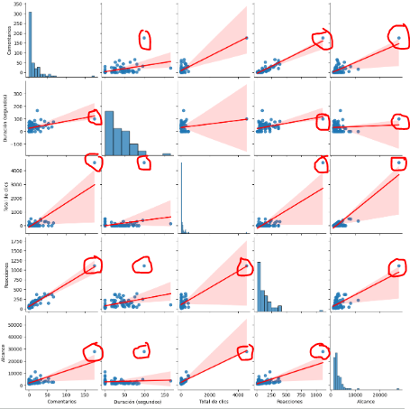
Publicación atípica
Se ha encontrado una publicación que superó a todas las
demás en materia de comentarios, total de clicks, reacciones
y alcance y la descripción de esta publicación es:
Identificador de la publicación con mayor alcance: 822593843241283
Descripción de la publicación con mayor alcance (ID: 822593843241283 ): El alcalde municipal, Gustavo Vélez, explica con detalle la razón por la cual fue retirada el acrílico de TULUÁ que representaba una marca de gobierno en la Plaza Cívica Boyacá.✅

Slide 6
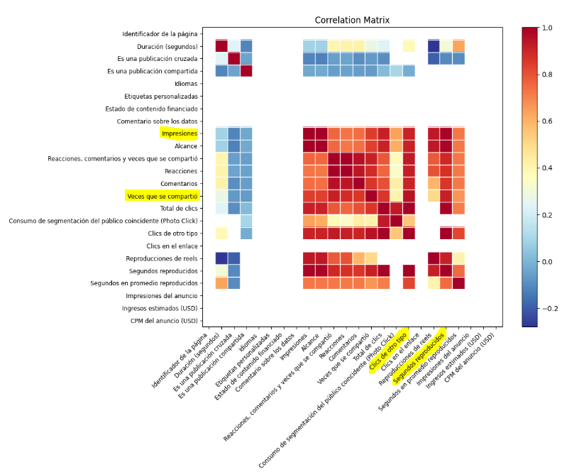
Matriz de correlación
esta revela que las variables que mas
influyen dentro de las métricas generales
de una publicación son:
Impresiones
Veces que se compartió
Clicks de otro tipo
Segundos reproducidos

